Slide 1
Звіт виховної роботи класного керівника 5-Б класу за 2019-2020 навчальний рік Швець Наталії Василівни

Slide 2
ПРОБЛЕМА КЛАСУ:
формування всебічно розвиненої особистості на основі ключових компетентностей.
ЗАВДАННЯ КЛАСНОГО КЕРІВНИКА:
Вивчення індивідуальних особливостей учнів, їхніх інтересів, уподобань.
Залучити дітей до соціально-значущої діяльності.
Особливу увагу звертати на екологічне та національно-патріотичне виховання здобувачів освіти.

Slide 3
Форми виховної роботи:
Відверті розмови
Години спілкування
Тренінги
Віртуальні мандрівки
Інтелектуальні ігри
Екскурсії
Захисти проектів
Свята, змагання

Slide 4
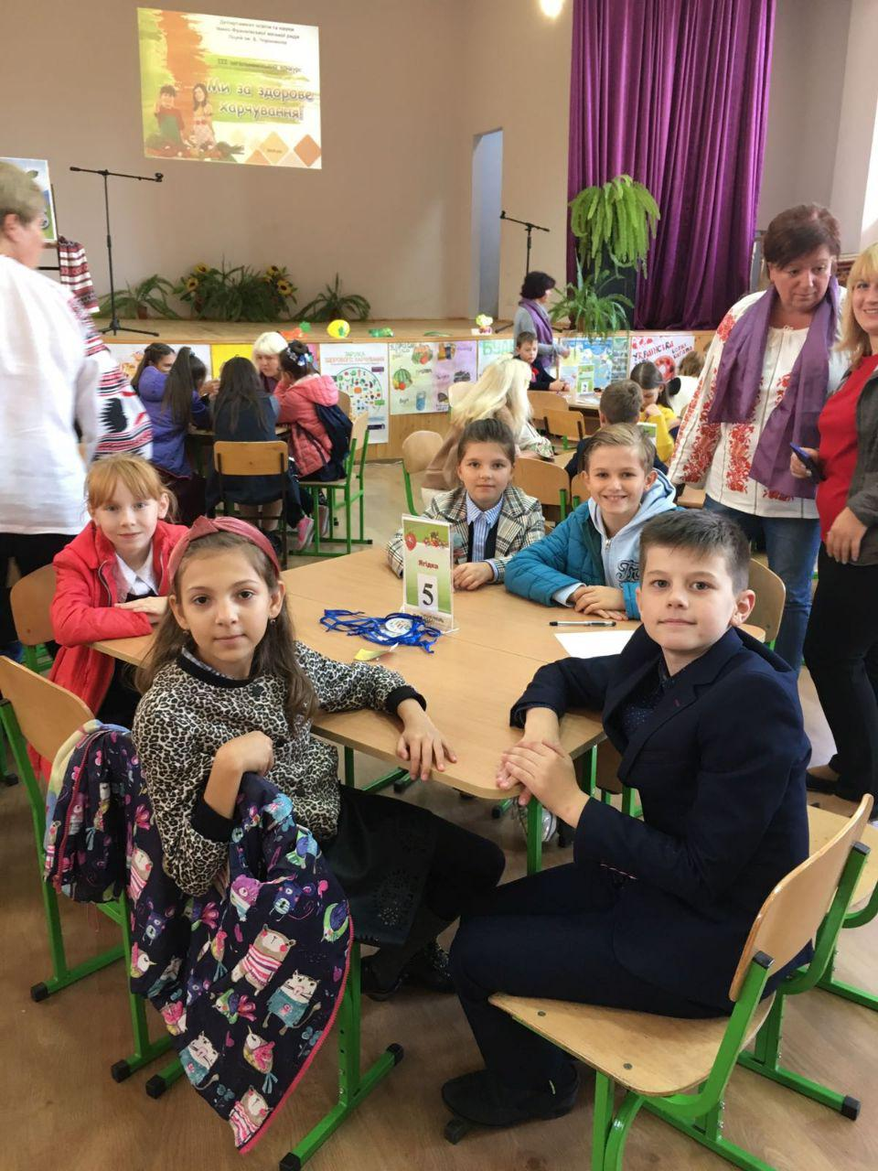
Участь в загальноміських та Всеукраїнських конкурсах

Slide 5
Екскурсія на Івано-Франківську міську дитячу екологічну станцію

Slide 6
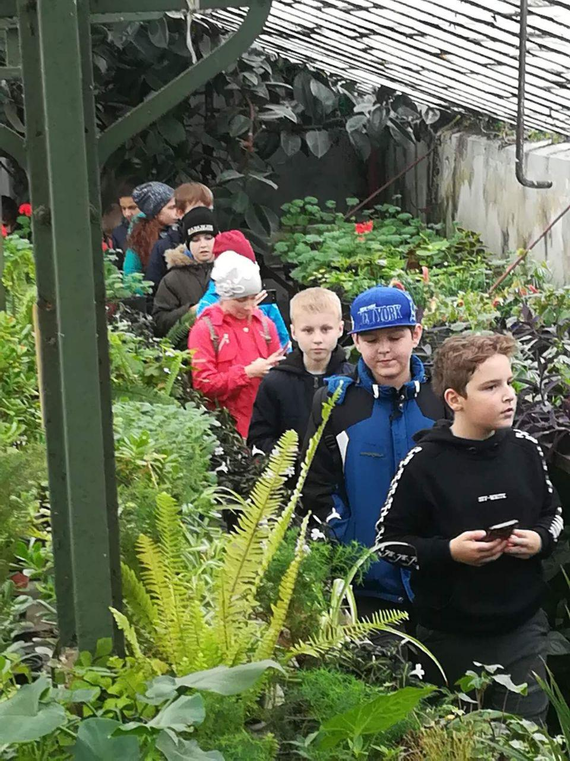

Slide 7
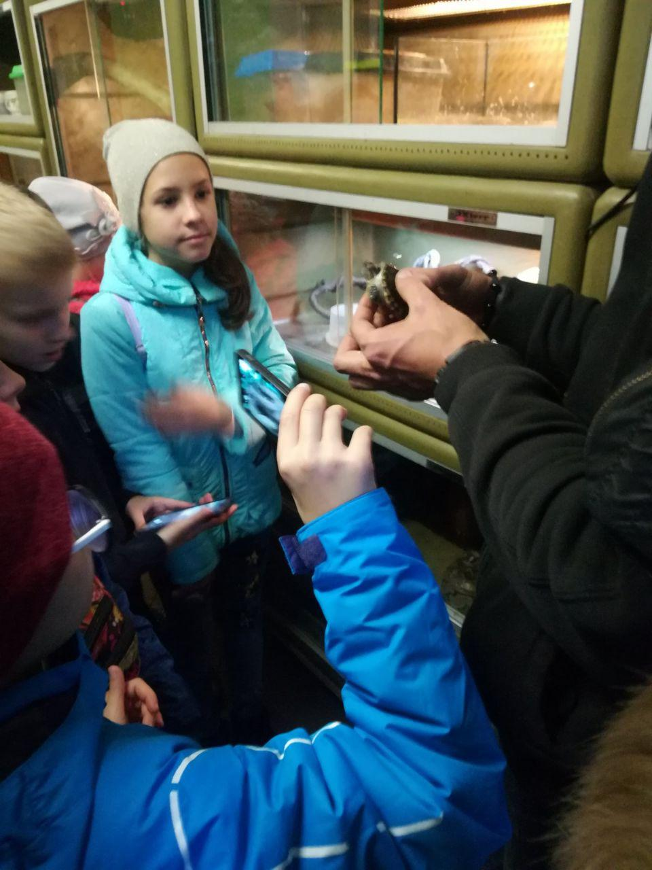

Slide 8
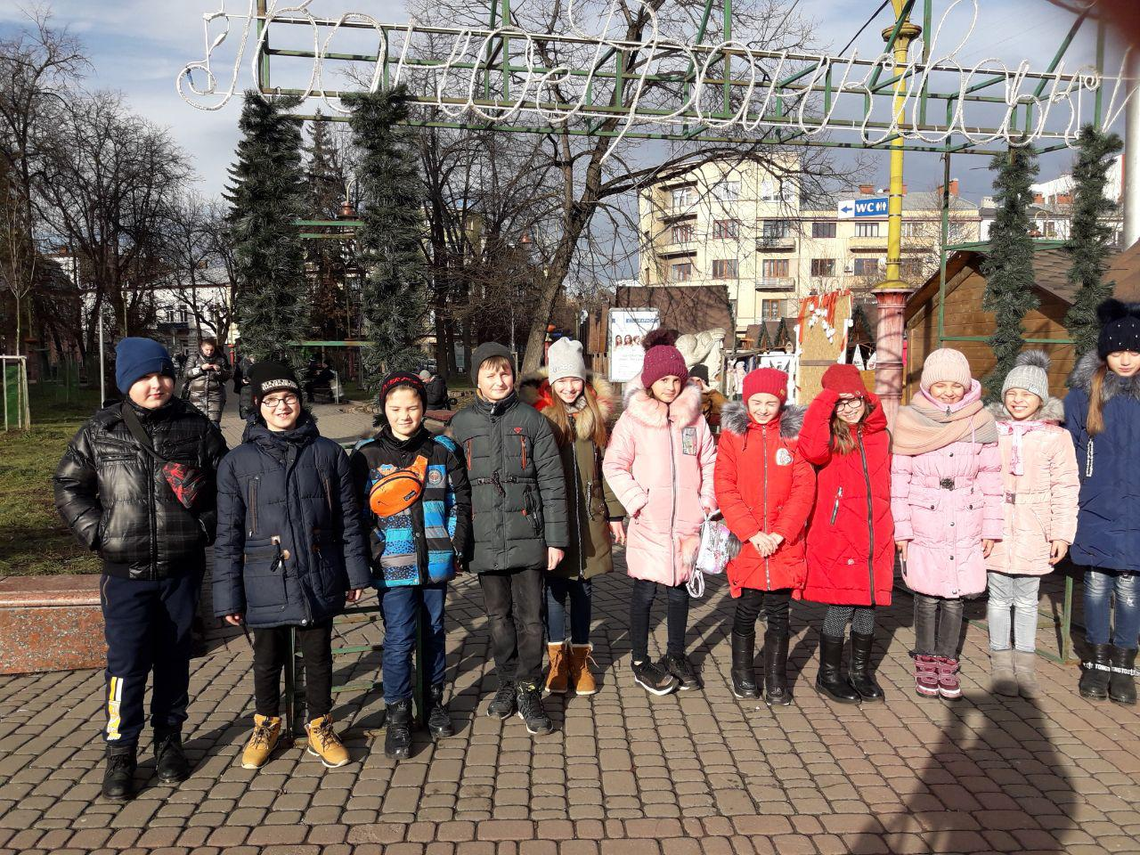
Екскурсія до Новорічної ялинки

Slide 9
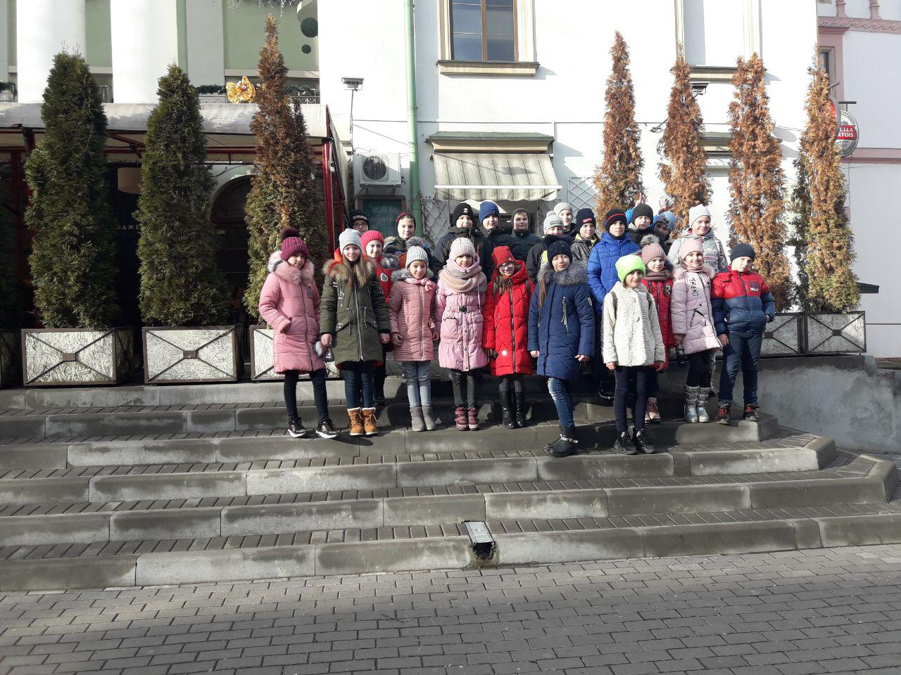
Похід в кінотеатр “Люм’єр”

